Slide 1

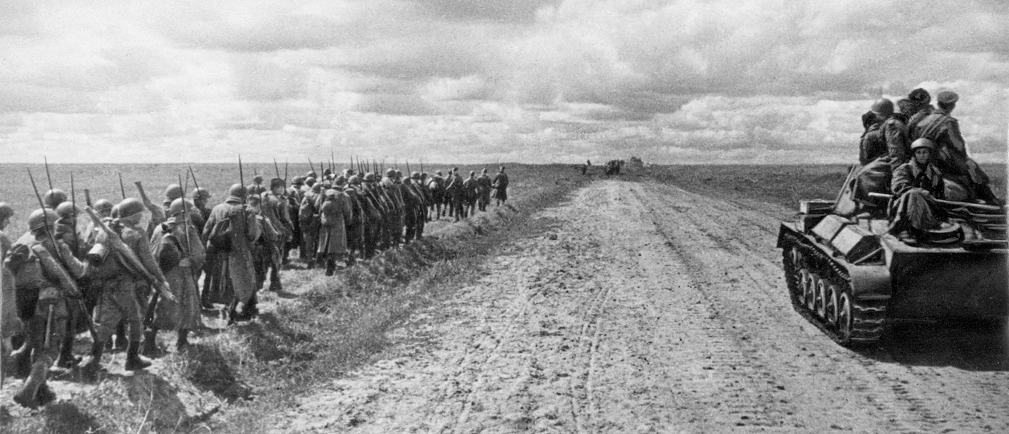
Причины Курской битвы
После победы под Сталинградом немецкая армия впервые начала отступать в ходе Великой отечественной войны, а советская армия начала решительное наступление остановить которое можно было только на Курской дуге и немецкое командование понимало это. Немцами была организована прочная оборонная линия, и по их мнению, она должна была выдержать любую атаку.

Slide 2
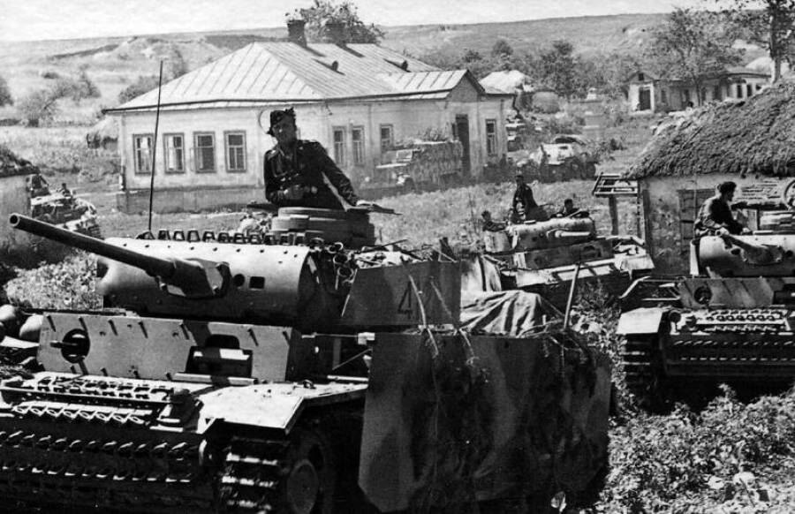

Силы сторон: Германия
Кроме огромного количества человеческой силы, немцы располагали немалым числом танков, среди которых были и танки всех новейших образцов: это более 300 танков «Тигр» и «Пантера», а также очень мощная ПТ-САУ (противотанковое орудие) «Фердинанд» или «Слон» в числе около 50 боевых единиц. Следует заметить, что среди танкового войска присутствовало три элитные танковые дивизии, которые прежде не потерпели ни одного поражения - в их составе были настоящие танковые ассы.
На момент начала Курской битвы войска Вермахта насчитывали более 900 тыс.
человек.

Slide 3

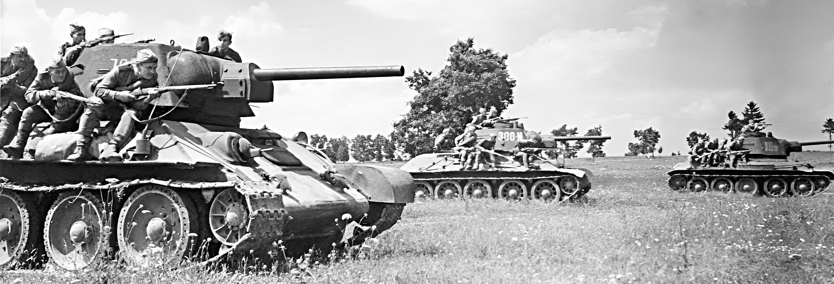
Силы сторон: СССР
Чтобы замедлить и усложнить наступление противника, Советская Армия установила приблизительно около полутора тысяч мин на каждый километр фронта. Численность пехотинцев в Советской Армии достигало более 1 млн.
солдат. А танков у Советской Армии было 3-4 тыс. , что также превосходило количество немецких. Однако большое количество советских танков – это устаревшие модели и не соперники тем же «Тиграм» Вермахта.

Slide 4
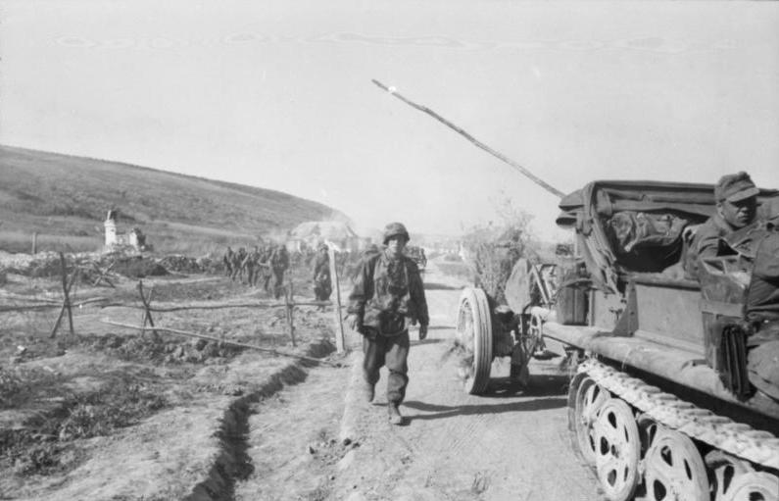
Ход битвы: начало операции «Цитадель»
В ходе операции «Цитадель» немецкое командование решило нанести контрудар на северном и южном крыле Курской дуги, чтобы окружить и уничтожить Красную армию. Но немецкой армии не удалось осуществить это.
Советское командование ударило по немцам мощным артиллерийским ударом, чтобы ослабить первоначальную атаку противника. Перед началом наступательной операции Вермахт нанёс мощные артиллерийские удары по позициям Красной армии.

Slide 5
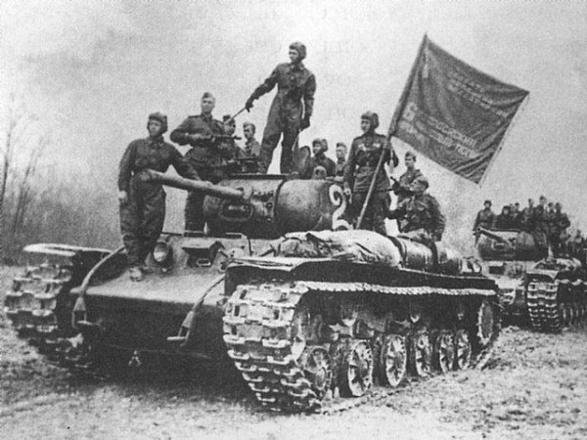
Ход битвы: сражение под Прохоровкой
Затем на Северном фасе дуги перешли в наступление немецкие танки, но вскоре встретили очень сильное сопротивление. Немцы неоднократно меняли направление удара, но не добились значительных результатов, к 10 июля - им удалось пробиться лишь на 12 км, потеряв при этом около 2 тысяч танков. В результате им пришлось перейти к обороне. 5 июля началась атака на Южном фасе Курской дуги.
Сначала последовала мощная артподготовка. Понеся неудачи, немецкое командование решило продолжить наступление в районе Прохоровки, где уже начинали скапливаться танковые силы.

Slide 6
Ход битвы: дальнейшие события
Знаменитое сражение под Прохоровкой – самая большая танковая битва в истории, началась 11 июля, но разгар сражения в битве приходился на 12 июля. На небольшом участке фронта столкнулись 700 немецких и около 800-та советских танков и орудий.
Танки обеих сторон смешались и на протяжении дня множество экипажей танков покинуло боевые машины и сражалось в рукопашном бою.
К концу 12 июля танковая битва пошла на убыль. Советской армии не удалось разбить танковые силы противника, но остановить их продвижение удалось.

Slide 7
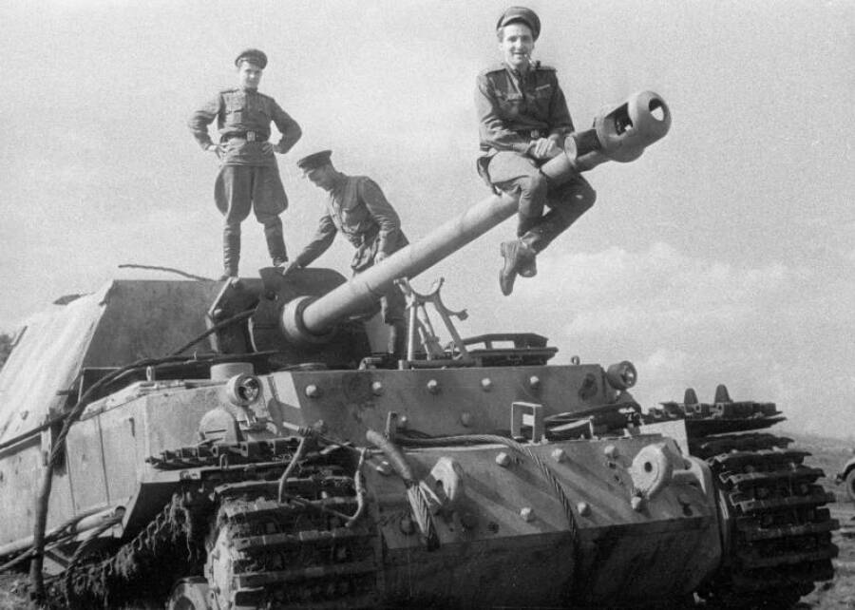
Ход битвы: наступление советской армии
Немного прорвавшись вглубь, немцы были вынуждены отступить, а Советская Армия начала наступление. Потери немцев в битве под Прохоровкой были незначительны: 80 танков, а вот Советская Армия потеряла около 70 % всех танков на этом направлении.
В следующие несколько дней немцы, были уже почти полностью обескровлены и потеряли атакующий потенциал, тогда как Советские резервы ещё не вступили в бой и были готовы начать решительную контратаку.

Slide 8

Ход битвы: оборона и наступление
15 июля немцы перешли к обороне. В итоге наступление немцев не принесло никаких успехов, а обе стороны понесли серьёзные потери. Число убитых с немецкой стороны оценивается числом в 70 тыс.
солдат, большое количество техники и орудий. Советская же армия потеряла по разным подсчётам приблизительно до 150 тыс. солдат, большое количество из этой цифры – безвозвратные потери. Несмотря на значительные потери, советские войска смогли удержать стратегически важные позиции.

Slide 9
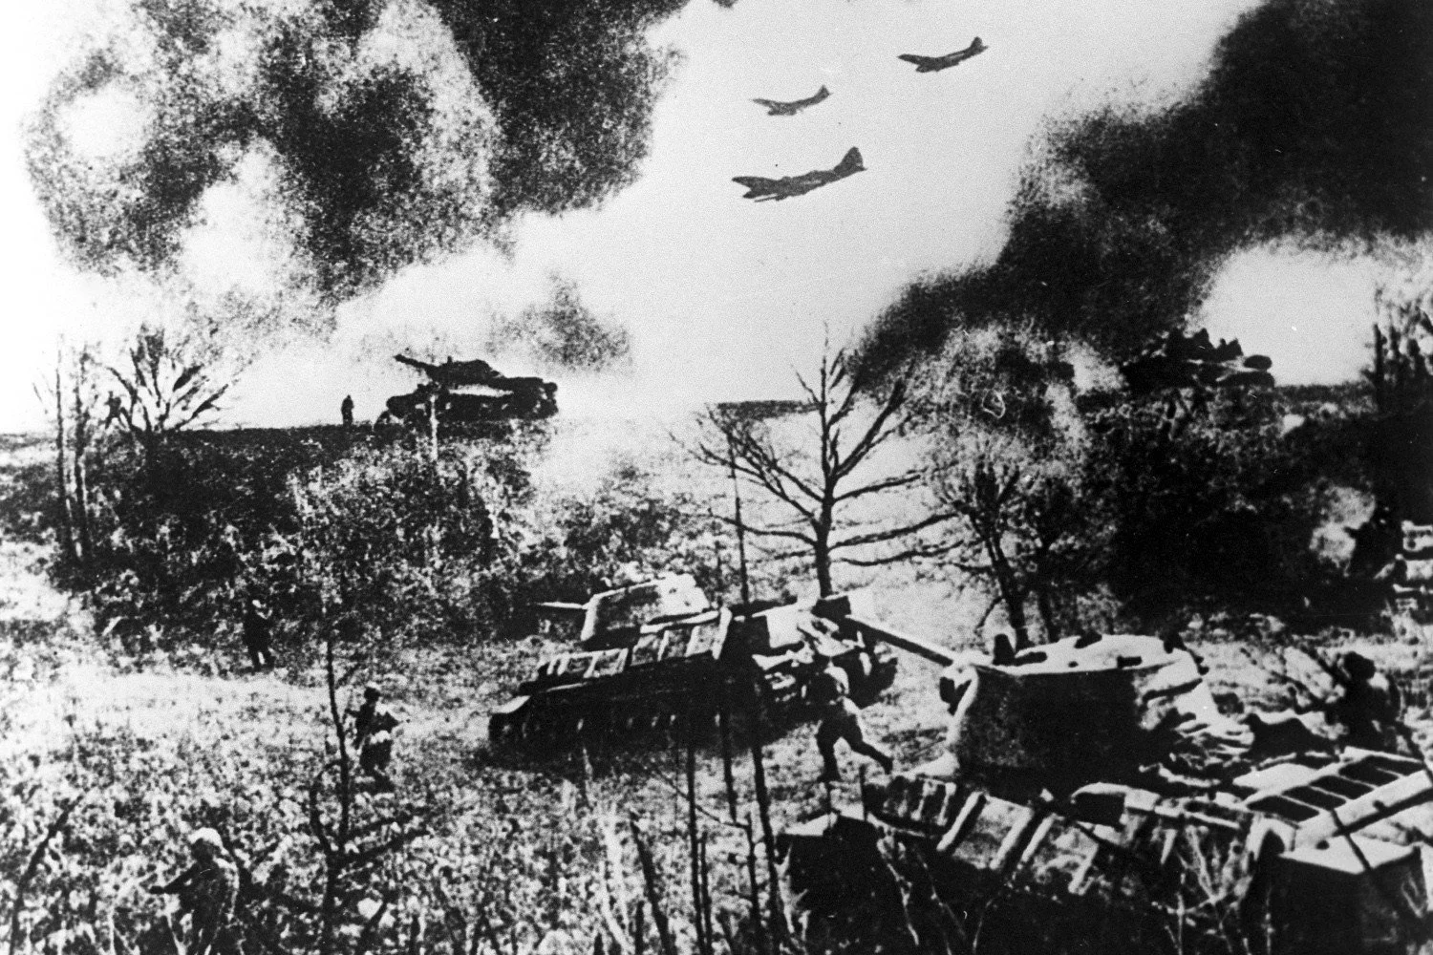
Последствия битвы
Курская операция стала переломным моментом Великой Отечественной Войны, после которой Советская Армия продолжила наступление и освободила от немцев Украину, Белорусь, Польшу и другие республики.
Победа под Курском создала условия для проведения первой фазы освобождения БССР.
Сразу после разгрома немцев на Курской дуге Красная Армия начала движение на запад, что вылилось в Черниговско-Припятскую операцию.

Slide 10
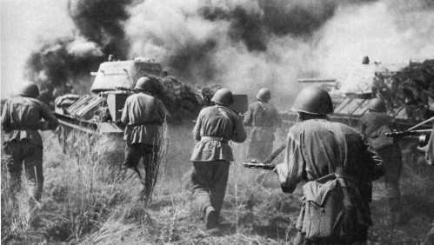
Итоги битвы
23 сентября 1943 года был освобождён первый районный центр Беларуси — Комарин. Это стало прямым следствием того, что немецкие резервы были сожжены в «Курском котле», и удерживать линию фронта на подступах к Днепру вермахту становилось всё труднее.
Потери в ходе Курской битвы были просто колоссальными. Большинство историков сходятся во мнении, что на Курской дуге полегло более миллиона солдат.
После провала операции «Цитадель» немецкое командование утратило возможность проводить атаки и перешло в глухую оборону.

Slide 11

Спасибо за внимание!
Спасибо за внимание. В этой презентации мы рассмотрели причины и ход Курской битвы, включая силы сторон, ключевые сражения и последствия. Мы выяснили, что Курская битва стала переломным моментом в ходе Великой Отечественной войны, продемонстрировав силу и стойкость советской армии. Это сражение стало важным уроком военной истории и напоминает о важности единства и решимости в борьбе за свободу.

